Slide 1
Gestion de Recettes
Application Web Fullstack
Cédric TEDIE
TP DWWM | Centre Européen de Formation | 2026

Slide 2
Contexte et Objectif
Formation TP DWWM (Titre Professionnel)
Projet personnel fullstack
Démonstration des 6 compétences obligatoires
Ambition de 15 ans concrétisée

Slide 3
Problématique
Problème : Gérer ses recettes reste fastidieux
Solution : Application web moderne et sécurisée
Fonctionnalités clés :
• Créer et gérer ses recettes
• Rechercher et filtrer par catégorie
• Marquer ses favoris
• Panel d'administration

Slide 4
Architecture Générale
Pattern : Route → Controller → Service → Model (RCSM)
Couches :
• Frontend : React 19 (Interface dynamique)
• API : Express 5 + JWT (Authentification)
• Backend : Sequelize 6 (ORM sécurisé)
• Database : MySQL 8 (Données relationnelles)

Slide 5
Stack Frontend
Technologies :
• React 19 : Interface dynamique et réactive
• Bootstrap 5 : Design responsive (desktop/mobile)
• SCSS : Stylisation avancée avec variables
• Axios : Appels API sécurisés
Fonctionnalités :
• Recherche en temps réel
• Filtrage par catégorie
• Système de favoris
• Gestion d'état avec Context API

Slide 6
Stack Backend
Technologies :
• Node.js & Express 5 : API REST performante
• Sequelize 6 : ORM pour MySQL
• JWT + bcryptjs : Authentification sécurisée
• MySQL 8 : Base de données relationnelle
Architecture :
• Pattern RCSM (Routes, Controllers, Services, Models)
• Authentification JWT 24h
• Middlewares isAuthenticated & isAdmin

Slide 7
Architecture Base de Données
3 Tables relationnelles :
• UTILISATEURS : id, nom, motDePasse, role
• RECETTES : id, nom, ingredients, categorie, UtilisateurId
• FAVORIS : id, UtilisateurId, RecetteId
Relations :
• 1→N : Un utilisateur crée plusieurs recettes
• N↔M : Un utilisateur a plusieurs favoris

Slide 8
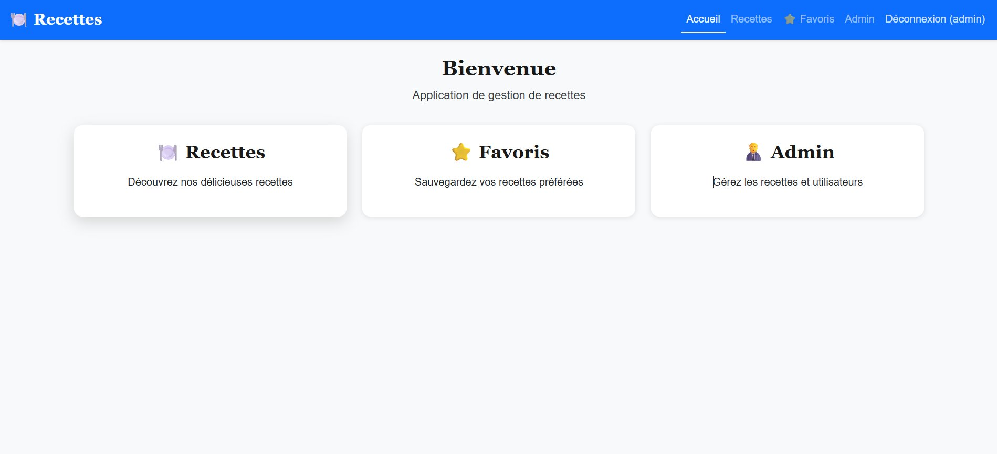
Page Accueil

Slide 9
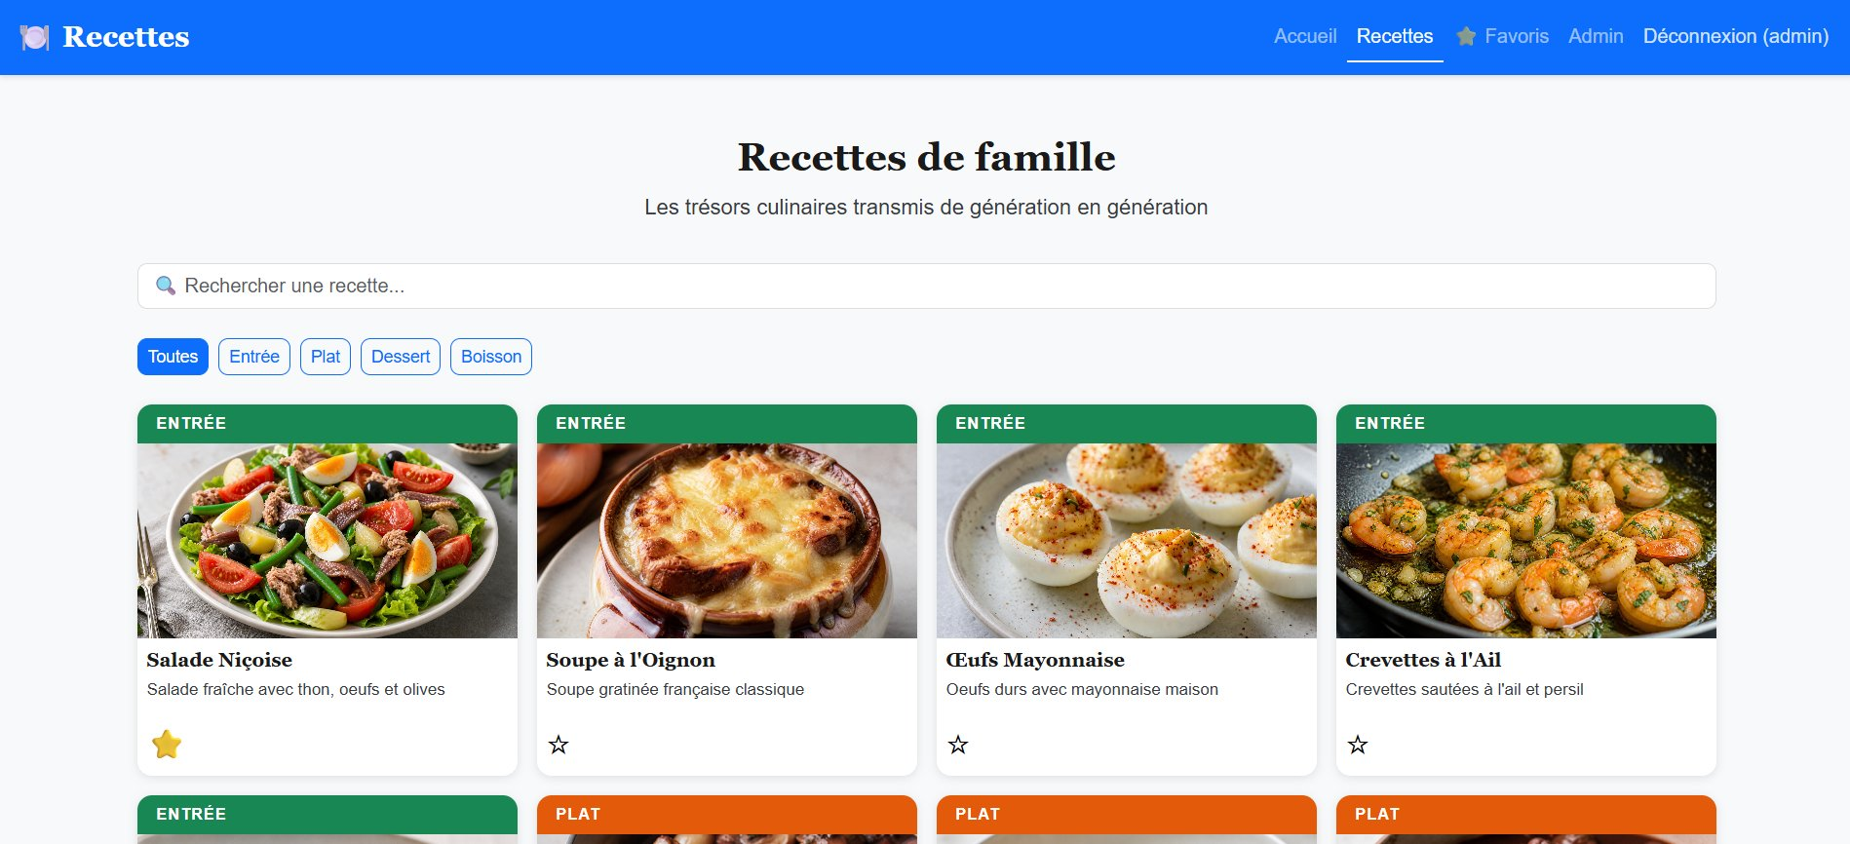
Page Recettes - Listing

Slide 10
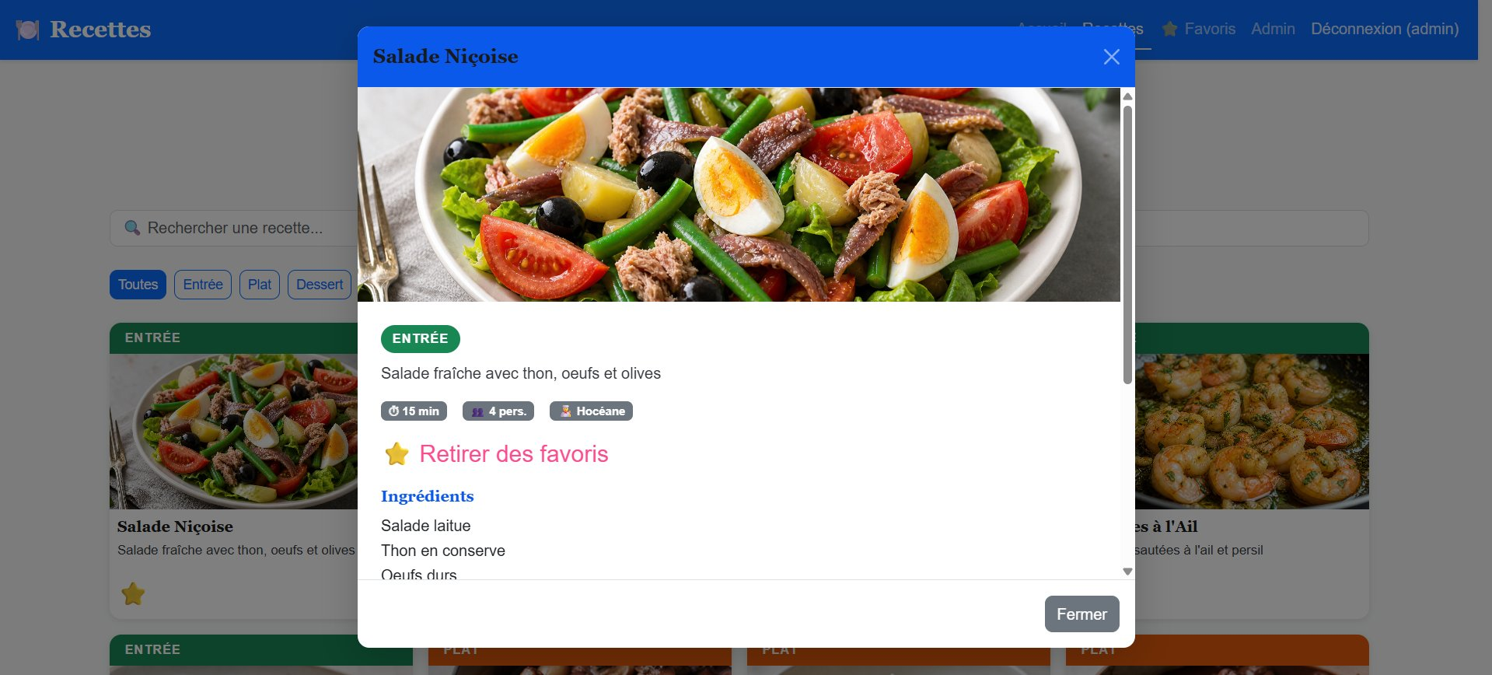
Page Recettes - Détail (Modale)

Slide 11
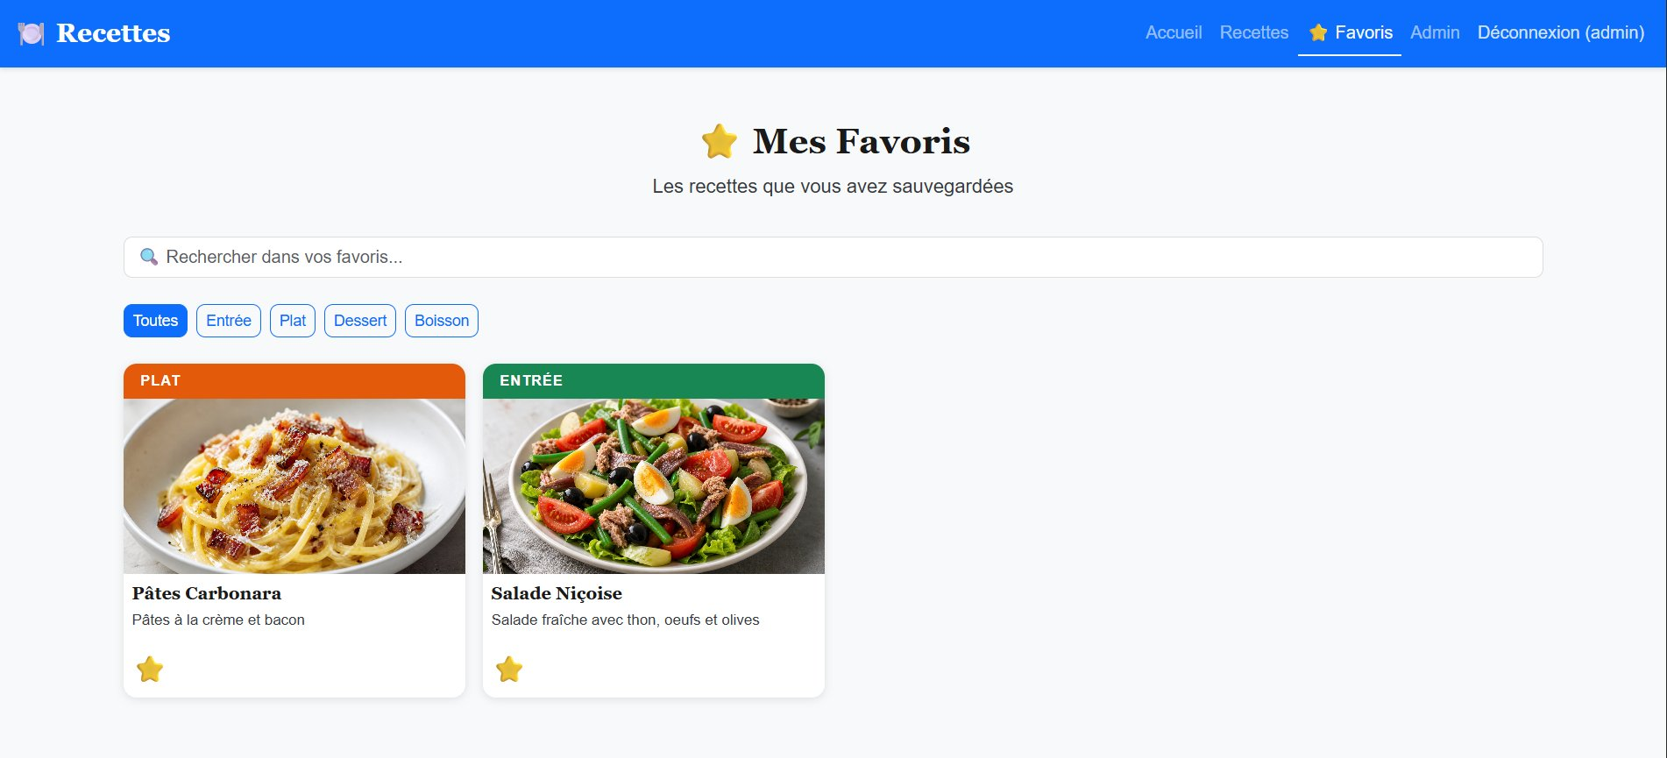
Page Favoris

Slide 12
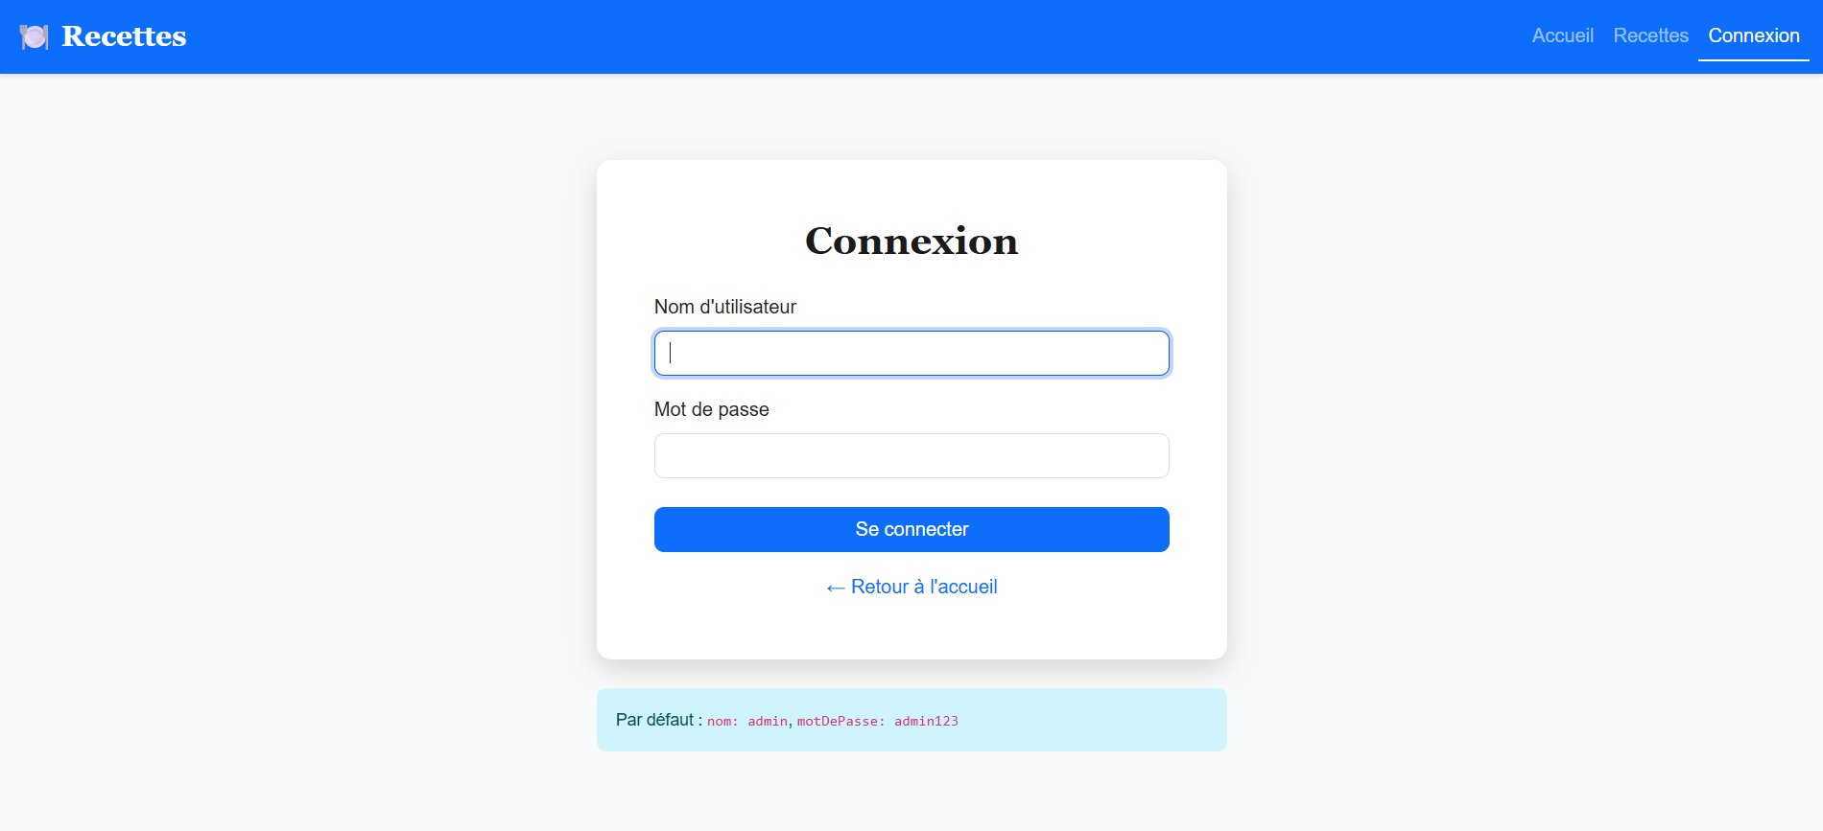
Authentification

Slide 13
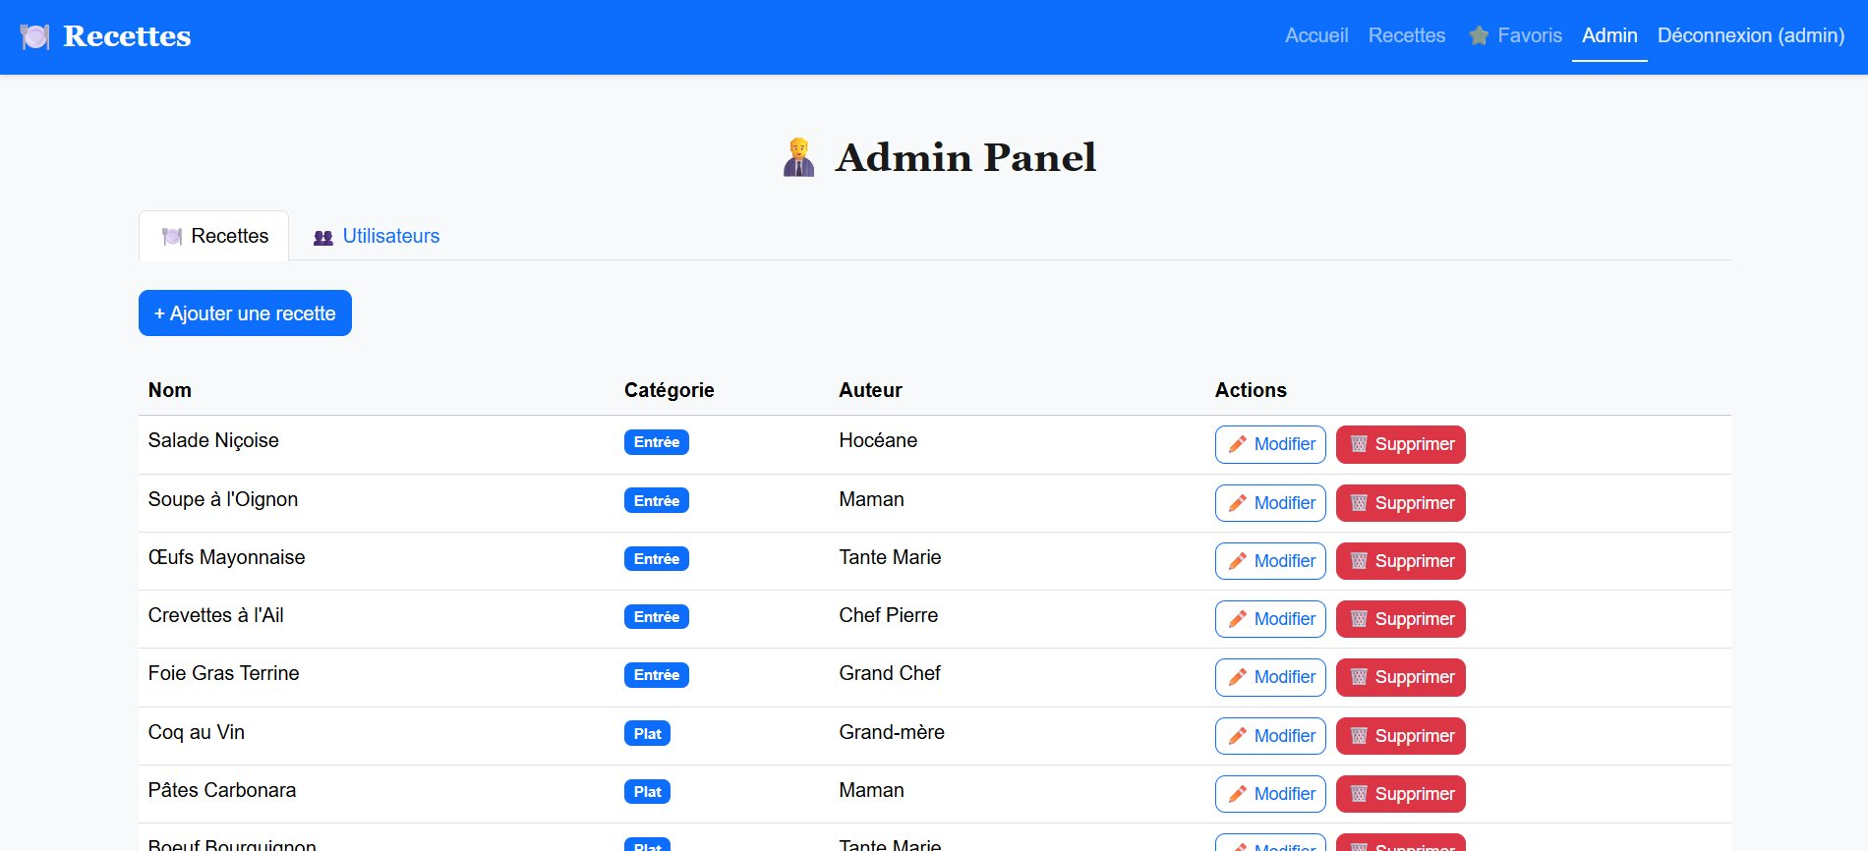
Panel Admin - Gestion Recettes

Slide 14
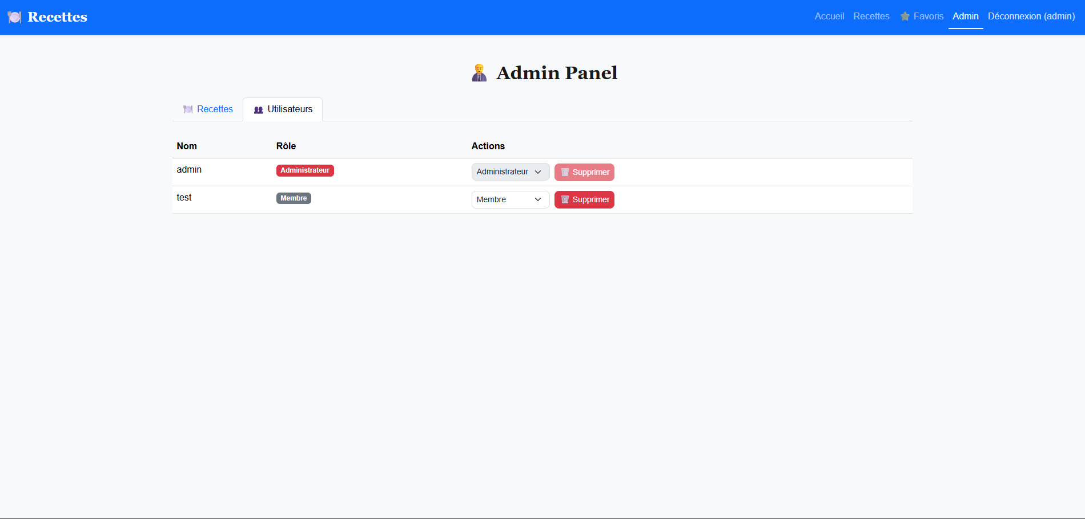
Panel Admin - Gestion Utilisateurs

Slide 15
Sécurité - Authentification & Données
🔑
🔒
🛡
Authentification
Mots de passe
Contrôle d'accès
JWT tokens 24h (Bearer token)
Validation côté client ET serveur
Stockage localStorage sécurisé
bcryptjs, salt 10 (jamais en clair)
Aucune récupération possible du mot de passe
Middleware isAuthenticated
Middleware isAdmin

Slide 16
Sécurité - Base de Données
🧱
📋
Protection SQL Injection
Intégrité des données
Sequelize ORM (requêtes paramétrées)
Aucun SQL brut en construction dynamique
Validations Sequelize (longueur, type, énumérés)
Contraintes CASCADE (suppression cohérente)
Contrainte UNIQUE sur (UtilisateurId, RecetteId)
Résultat : aucune injection possible ✅

Slide 17
Sécurité - Upload & CORS
🖼
🌐
Upload fichiers
CORS
Type validé (JPG, PNG, WEBP, GIF)
Taille limitée à 5 Mo maximum
Nommage sécurisé par timestamp
Stockage en dossier dédié
Allowlist des ports configurée
Communication cross-port sécurisée
Requêtes non autorisées bloquées

Slide 18
Tests Fonctionnels
20/20
scénarios testés — 100% de réussite ✅
Authentification (4 cas)
CRUD Recettes (4 cas)
Login réussi, erreur, token valide, expiration
Création, lecture, modification, suppression
Favoris (4 cas)
Validation (4 cas)
Ajouter, retirer, affichage, recherche
Longueur, format, fichier, données invalides

Slide 19
Tests Sécurité (OWASP Top 10)
1. SQL Injection — Sequelize ORM
2. XSS — React échappe par défaut
3. CSRF — JWT sans cookie
4. Broken Access Control — Middlewares strictes
5. Cryptographic Failures — bcryptjs + JWT
6. Insecure Deserialization
7. Security Misconfiguration
8. Insecure Components
9. Logging & Monitoring
10. Server-Side Request Forgery
Résultat : 100% de couverture OWASP Top 10 ✅

Slide 20
Points Forts du Projet
Architecture solide :
• RCSM respectée, séparation des responsabilités
Sécurité approfondie :
• Multi-niveaux de protection (OWASP Top 10)
Code de qualité :
• Lisible, commenté, validé
Fonctionnalités complètes :
• CRUD, recherche, filtrage, favoris, admin
UX moderne :
• Responsive, accessible (WCAG AA), intuitive

Slide 21
Couverture des 6 Compétences du TP DWWM
1. Maquetter interfaces
✅
Figma + pages
2. Interfaces statiques
✅
Bootstrap + SCSS
3. Partie dynamique
✅
React hooks + Context
4. BDD relationnelle
✅
MySQL 3 tables
5. Composants accès données
✅
Sequelize ORM
6. Composants métier serveur
✅
JWT + Controllers
Tous les critères d'évaluation du référentiel sont couverts ✅

Slide 22
Améliorations Futures
Court terme :
• Rate limiting (protection brute force)
• Refresh tokens (JWT plus long)
• Tests unitaires (Jest)
• Caching (Redis)
Moyen terme :
• Logs structurés (Winston/Pino)
• Pagination backend
• Notifications en temps réel (WebSockets)
Démontre la réflexion critique et la scalabilité

Slide 23
Disponibilité du Code
Repository : Projet_home_formation
Accessibilité :
• Code source complet
• Historique complet des commits
• README documentation
• Authentification du travail
Transparence :
• Inspection possible par le jury
• Démonstration en direct possible
• Questions bienvenues sur l'implémentation

Slide 24
Résumé Technique
Frontend : React 19, Bootstrap 5, SCSS, Axios
Backend : Node.js, Express 5, Sequelize 6
Database : MySQL 8 relationnelle (3NF)
Auth : JWT 24h + bcryptjs
Architecture : RCSM
Sécurité : OWASP Top 10 couvert ✅
Tests : 20 scénarios, 100% réussite ✅
Accessibilité : WCAG AA ✅
Statut : Fonctionnel, sécurisé, prêt à l'examen

Slide 25
Questions ?
Prêt à répondre sur l'architecture, la sécurité
et les décisions technologiques

Slide 26
Merci pour votre attention
Cédric TEDIE
TP DWWM | Centre Européen de Formation

